Slide 1
Функція Шпрага-Гранді у комбінаторній теорії ігор
Виконав ст. групи ПМА-51м
Мацех М.О.

Slide 2
Теорія

Slide 3
Рівноправна гра – це гра, в якій 1. Є 2 гравці 2. Гравці ходять по черзі 3. Є скінченна множина ситуацій 4. Множина ходів не залежить від гравця 5. Кінець наступає, коли немає ходів з позиції 6. Вся інформація про гру відома обом гравцям
Рівноправна гра

Slide 4
Класифікація
Розрізняють виграшні(N) і програшні(P) стани
Всі термінальні позиції є P-станами
З кожного N-стану є хоча б один хід у P-стан
З кожного P-стану всі ходи ведуть тільки в N-стан

Slide 5
Для заданого стану знайти переможця при оптимальній грі
Розв’язок

Slide 6
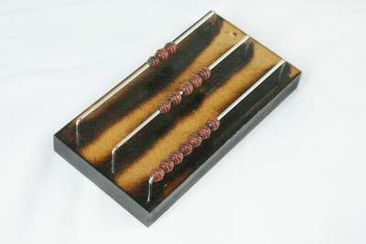
Гравці по черзі віднімають додатню кількість об’єктів з однієї з n купок
Гра Нім

Slide 7

Minimal Excludant
$$Mex\left(S\right)=\min_{x∉S,x≥0}\left(x\right), де S⊂ℕ$$

Slide 8
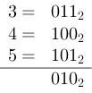
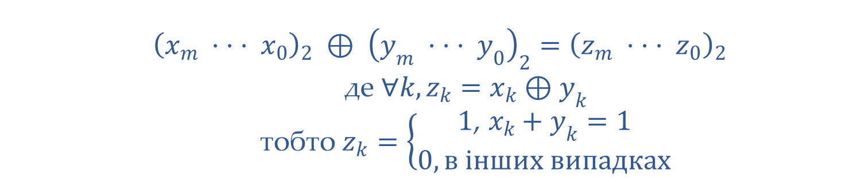
Нім-сума
$${\left(x_{m} · · · x_{0}\right)}_{2} ⊕ {\left(y_{m} · · · y_{0}\right)}_{2}={\left(z_{m} · · · z_{0}\right)}_{2}$$
де $∀k, z_{k}=x_{k}⊕{ y}_{k}$
тобто $z_{k}=\left\{\begin{aligned}1\text{, }x_{k}+y_{k}=1 \\ 0, в інших випадках\end{aligned}\right.$

Slide 9
Будь-яка рівноправна гра еквівалентна грі Нім
Теорема Шпрага-Гранді

Slide 10
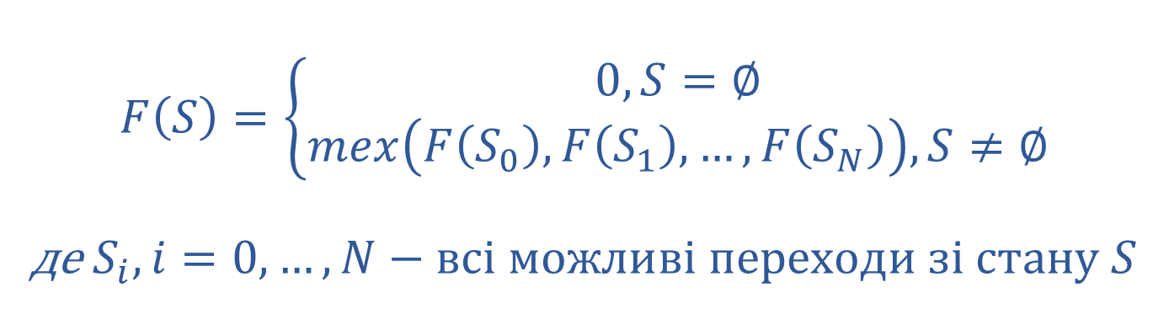
Функція Шпрага-Гранді
$$F\left(S\right)=\left\{\begin{aligned}0, S=∅ \\ mex\left(F\left(S_{0}\right),F\left(S_{1}\right),…,F\left(S_{N}\right)\right), S≠∅\end{aligned}\right.$$
де $S_{i},i=0,…,N−всі можливі переходи зі стану S$

Slide 11
Теорема Шпрага-Гранді про суму ігор
Сумою ігор називають гру, суть якої полягає у виборі однієї з n ігор і робленні ходу у цій конкретній грі.
Значення Шпрага-Гранді суми ігор рівне нім-сумі значень Шпрага-Гранді цих ігор

Slide 12
Алгоритм

Slide 13
Алгоритм
1.
Виписати всі можливі переходи в інші стани

Slide 14
Алгоритм
2.
А) Якщо перехід веде в одну гру – виконати кроки 1, 2а для нової гри
Б) Якщо перехід веде в в суму ігор – порахувати значення Шпрага-Гранді як нім-суму значень Шпрага-Гранді цих ігор

Slide 15
Алгоритм
3.
Порахувати mex для цих значень

Slide 16
Алгоритм
4.
Якщо отримане значення рівне нулю - гравець програє. Інакше виграє

Slide 17
Оптимальна гра
Оптимальній хід можна знайти розв’язавши відповідне нім-рівняння

Slide 18
Практика

Slide 19
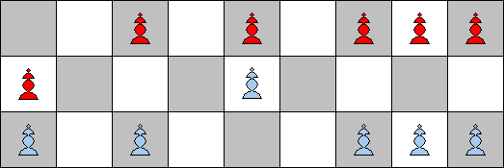
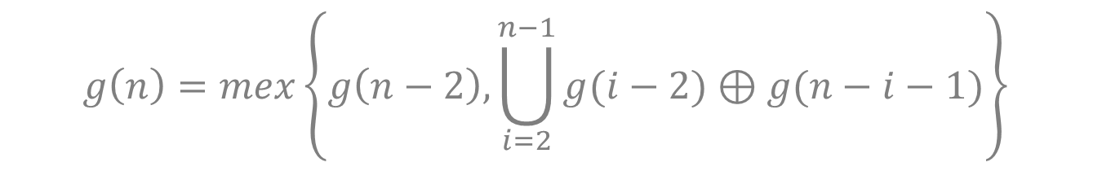
Гра «Шахи Доусона»
$$g\left(n\right)=mex\left\{g\left(n−2\right),\bigcup_{i=2}^{n−1}{g(i−2)⊕g(n−i−1)}\right\}$$

Slide 20
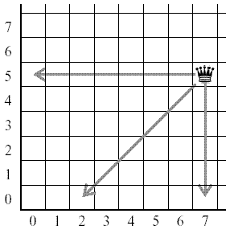
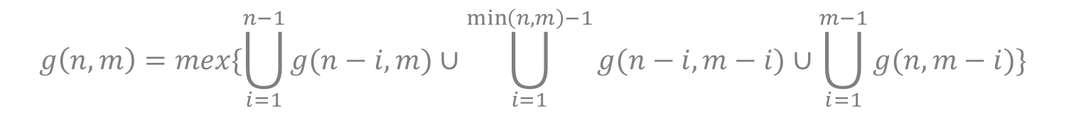
Гра «Заведи ферзя в кут»
$$g\left(n,m\right)=mex\{\bigcup_{i=1}^{n−1}{g(n−i,m)∪\bigcup_{i=1}^{\min\left(n,m\right)−1}{g(n−i,m−i)∪\bigcup_{i=1}^{m−1}{g(n,m−i)}}}\}$$

Slide 21
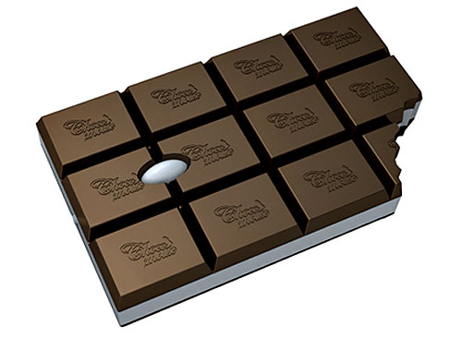
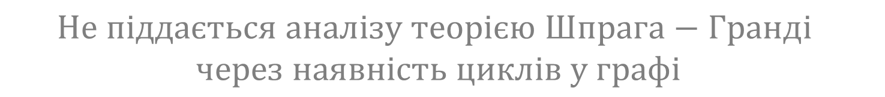
Гра «Гризун» («Chomp»)
$$Не піддається аналізу теорією Шпрага−Гранді \\ через наявність циклів у графі$$

Slide 22
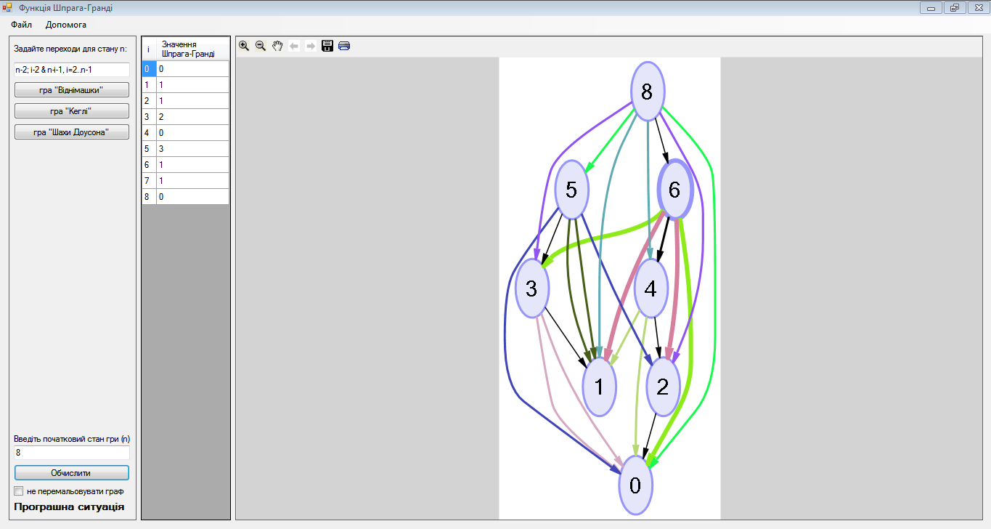
Програмна реалізація

Slide 23
Висновок
Розглянуто теорію рівноправних ігор
Викладено і реалізовано алгоритм їх розв’язку
Проведено аналіз швидкодії, додані оптимізації
Знайдено спосіб пошуку оптимального ходу (для деяких ігор)
Проаналізовано можливі подальші дослідження

Slide 24
Дякую за увагу!

